Slide 1



ОБЩИЕ ПРАВИЛА ПОВЕДЕНИЯ С КИБЕРМОШЕННИКАМИ
Не сообщайте никому личную и финансовую информацию (данные карты)
Установите антивирусные программы на все свои гаджеты и регулярно обновляйте их
Не читайте сообщения и письма от неизвестных адресатов и не перезванивайте по неизвестным номерам
Не переходите по сомнительным ссылкам и не скачивайте неизвестные файлы или программы
Заведите отдельную банковскую карту для покупок в Интернете
Будьте бдительны: не действуйте второпях и проверяйте информацию!
Расскажите эти правила поведения своим друзьям и знакомым!

Slide 2
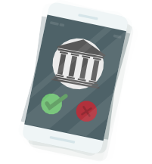



ОБЩИЕ ПРАВИЛА ПОВЕДЕНИЯ С КИБЕРМОШЕННИКАМИ
Самостоятельно звоните в свой банк по номеру телефона, указанному на обратной стороне карты или на официальном сайте банка
Установите двухфакторный способ аутентификации – например, логин и пароль + подтверждающий код из СМС
Официальные сайты финансовых организаций в поисковых системах (Яндекс, Mail.ru) помечены цветным кружком с галочкой
Будьте бдительны: не действуйте второпях и проверяйте информацию!
Расскажите эти правила поведения своим друзьям и знакомым!

Slide 3






ЧТО ДЕЛАТЬ, ЕСЛИ МОШЕННИКИ ПОХИТИЛИ ДЕНЬГИ С КАРТЫ?
1
Заблокируйте
2
Сообщите
в банк
3
Напишите
заявление в полицию
карту
в мобильном приложении банка звонком на горячую линию банка личным обращением в отделение банка
при личном обращении в ближайший отдел ОВД
в течение суток
как можно скорее
сразу же

Slide 4
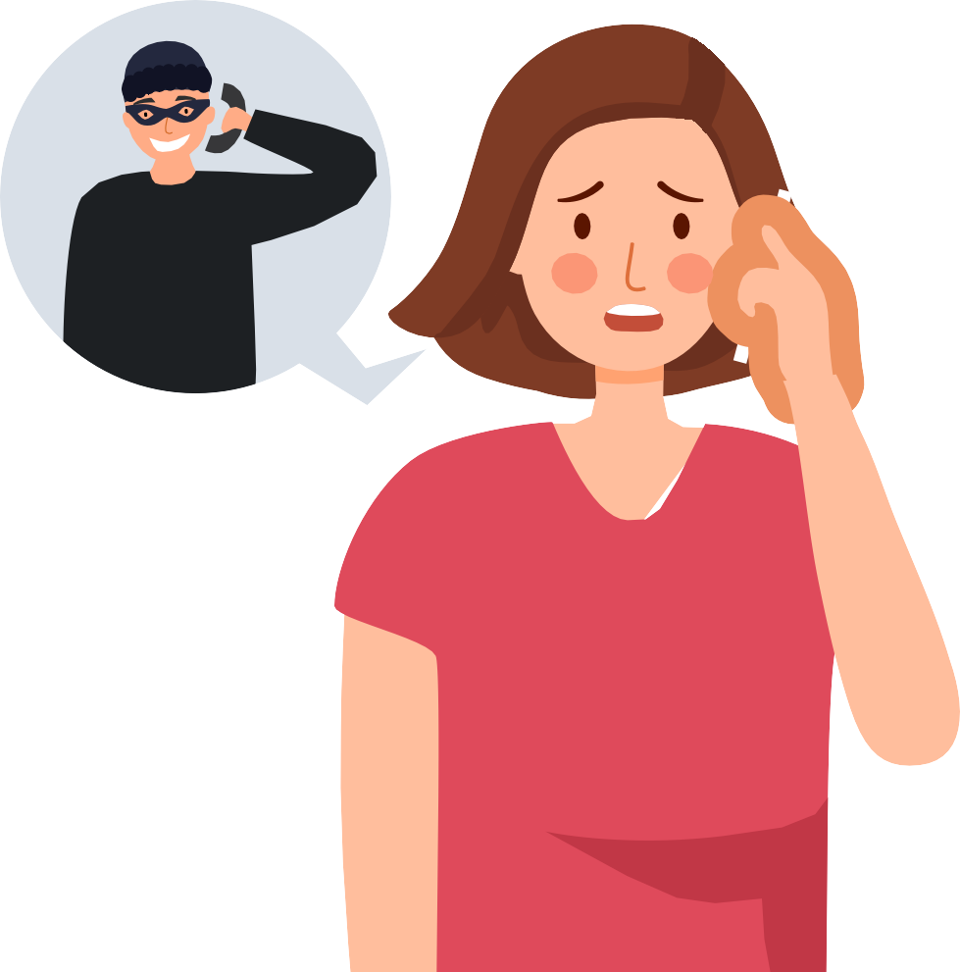

КАК ПРОТИВОСТОЯТЬ ТЕЛЕФОННЫМ МОШЕННИКАМ
Не отвечайте
на звонки с незнакомых номеров
5
Самостоятельно позвоните
близкому человеку /
в банк / в организацию
1
₂ Прервите разговор,
если он касается
финансовых вопросов
6
Не перезванивайте по незнакомым номерам
3
Не торопитесь
принимать решение
4
Проверьте информацию в Интернете
или обратитесь за помощью
к близким родственникам
Возьмите паузу
и спросите совета у родных и друзей!

Slide 5














ПРОТИВОДЕЙСТВИЕ ТЕЛЕФОННЫМ МОШЕННИКАМ: МЕРЫ БАНКА РОССИИ
Банк России инициирует блокировку номеров, с которых мошенники звонят гражданам
ТЫС. ЕДИНИЦ
2022
756 072
179 071
Зачастую злоумышленники звонят с мобильных номеров. Иногда звонят через мессенджеры
Могут использовать технологию подмены номера, т.е. подделывают номера банков или организаций
2021
2020
26 397
2019
14 152

Slide 6












ПРИЗНАКИ ФИШИНГОВЫХ САЙТОВ
Ошибки в адресе сайта
Сайт состоит из 1 страницы
(только для ввода данных)
В адресной строке отсутствует замочек
В названии сайта нет https
Ошибки в тексте и дизайне
Побуждают ввести свои
личные / финансовые данные
Относитесь с подозрением к письмам (сообщениям) с неизвестными ссылками и файлами для скачивания!
Предлагают скачать файл, установить программу

Slide 7
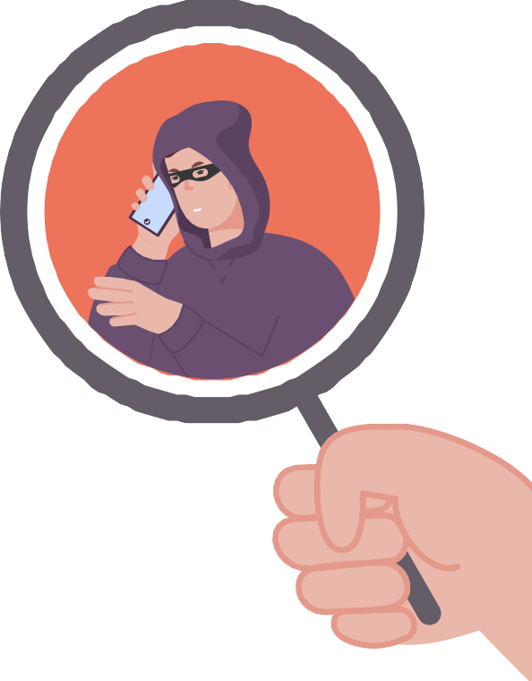



ПОПУЛЯРНЫЕ УЛОВКИ МОШЕННИКОВ В ИНТЕРНЕТЕ
Интернет-магазины и аукционы
Восстановление кредитной истории
Сообщение о крупном выигрыше или выплате от государства
Заманчивое предложение о работе
Льготные кредиты
Туристические путевки со скидкой
Сбор «пожертвований» для детей, больных, животных и др.
Предложение вложиться
в высокодоходные инвестиции
Не верьте слепо предложениям в Интернете — проверяйте информацию на достоверность!

